Slide 1
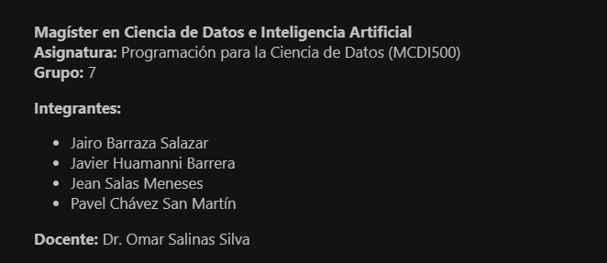

Fase 2 : Justificación data para analizar
Fuente archivo:

Slide 2
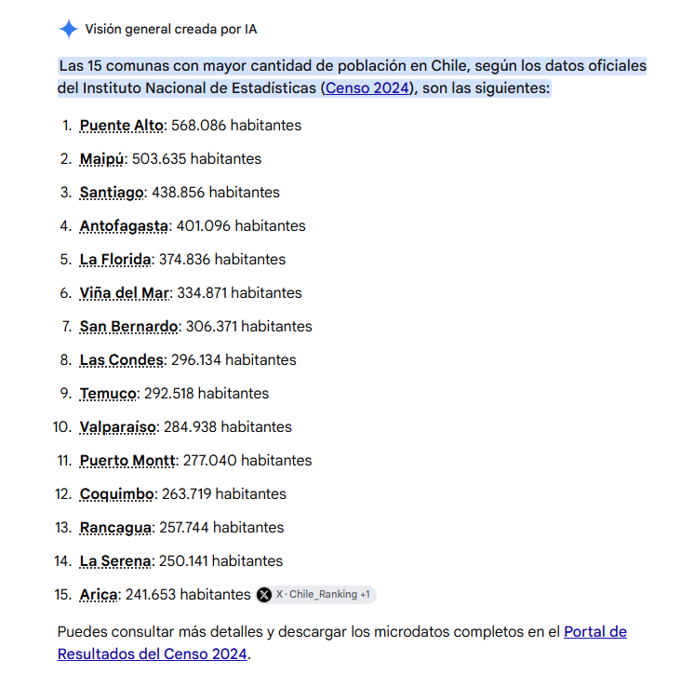
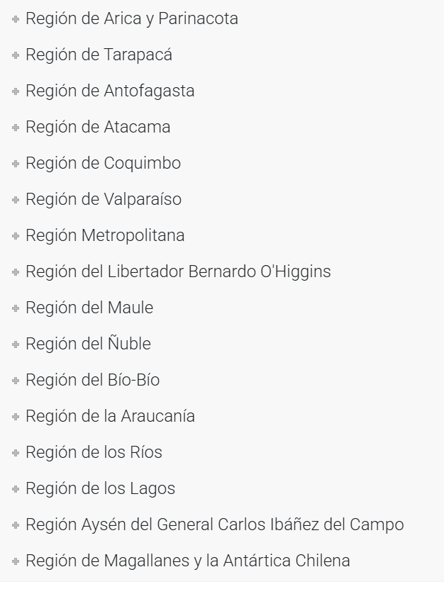
Alcance del análisis : 15 comunas más importantes (fuente Google)

Slide 3
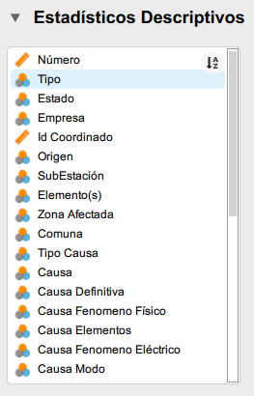
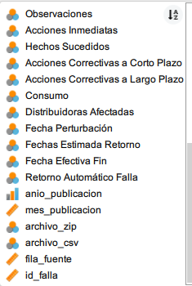
Columnas dataset CEN 2024-2025
Columna |  | Dejar / Justificación
18 | Observaciones | NO /detalle técnico del momento para la autoridad
19 | Acciones inmediatas | NO /describe hecho no data
20 | Hechos sucedidos | NO /describe hecho no data
21 | Acciones correctivas de CP | NO / son reparaciones
22 | Acciones correctivas de LP | SI/ Pocas Medidas tendientes a eliminar la causa, para la conclusión
23 | Consumo | SI / indica impacto de la falla
24 | Distribuidoras afectadas | SI/
25 | Fecha perturbación | SI / para calcular tiempo interrupción
26 | Fecha estimada retorno | NO/ se ratifica en 27
27 | Fecha efectiva fin | SI/ / para calcular tiempo interrupción
28 | Retorno automático falla | NO / detalle técnico
29 | Año publicación | NO/ se infiere de 25 y 27
30 | Mes publicación | NO/ se infiere de 25 y 27
31 | Archivo_zip | NO/ no aporta dato
32 | Archivo_csv | NO/ no aporta dato
33 | Fila_fuente | NO/
34 | Id-falla | NO/ repite columna 1
Columna |  | Dejar / Justificación
1 | Número | SI / Identifica el caso
2 | Tipo | SI/ Identifica Gx o Tx
3 | Estado | No/ para el propósito no aporta
4 | Empresa | Si/ Identifica Gx oTx
5 | Id. Coordinado | SI para alguna gráfica usar el ID y no el nombre de la empresa
6 | Origen | SI/ Causa propio o extrena a Gx o Tx
7 | SubEstación | SI / para tabla 9-3 NTSyCS
8 | Elementos | NO/ repite en parte la columna 7 Subestación
9 | Zona Afectada | SI / importante Región
10 | Comuna | SI/ Importante
11 | Tipo causa | NO/ No aporta
12 | Causa | NO/ no aporta
13 | Causa Definitiva | NO / no hay detalle, frases generales
14 | Causa fenómeno físico | SI /detalla el componente
15 | Causa elementos | NO/ repite en parte a 14
16 | Causa elemento eléctrico | NO/ repite en parte a 14
17 | Causa Modo | NO / no aporta al análisis

Slide 4
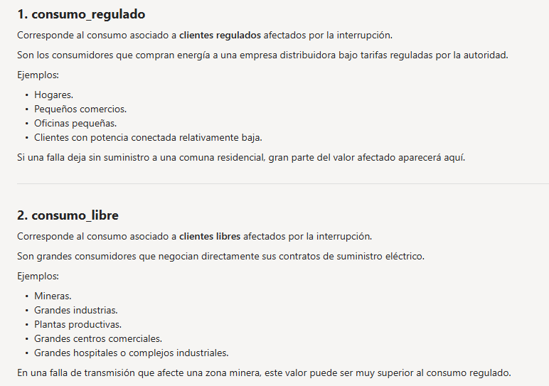
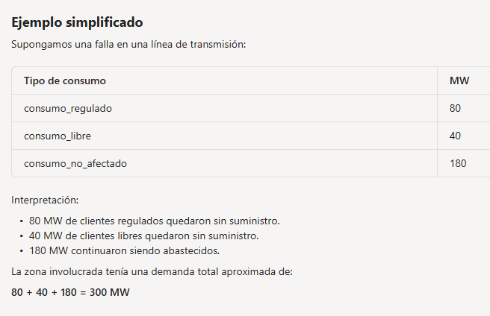
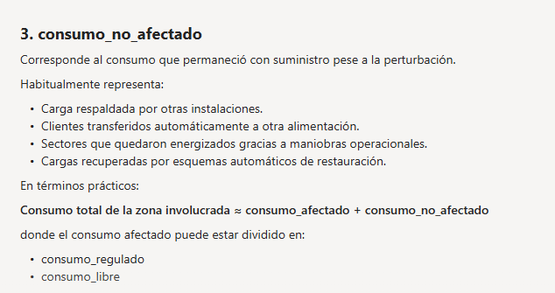
Columna Consumo

